Slide 1
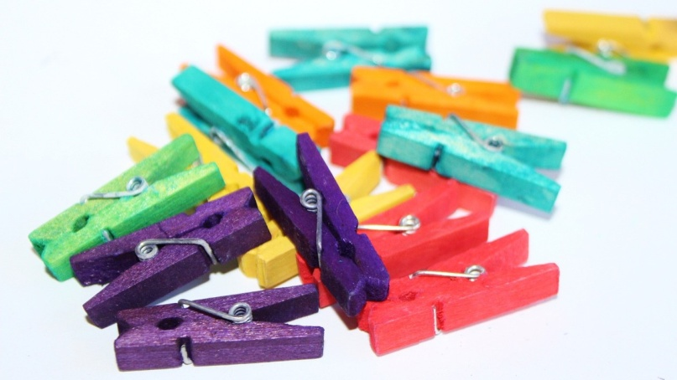
Ах, эта милая прищепка ( мини – проект по изготовлению карандашницы из прищепок)
Воспитатель высшей категории МБДОУ №1 «Аленушка»
Деревянко Ольга Александровна
Г. Константиновск

Slide 2
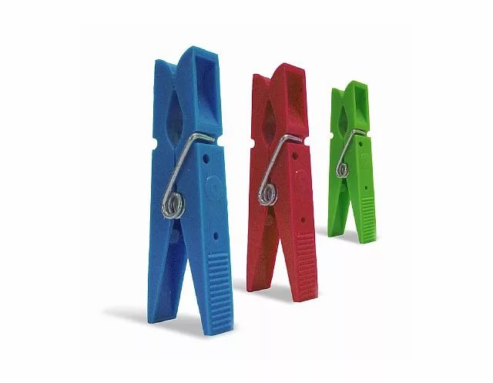
ЭТУ МИЛую МАЛЕНЬКУЮ НЕВЗРАЧНУЮ ШТУЧКУ ПОД НАЗВАНИЕМ "ПРИЩЕПКА" ОКАЗЫВАЕТСЯ МОЖНО ИСПОЛЬЗОВАТЬ И НЕ ПО НАЗНАЧЕНИЮ.
ВОЗЬМИТЕ В РУКУ ПРИЩЕПКУ, ПОСМОТРИТЕ ВНИМАТЕЛЬНО НА НЕЕ... ЕСТЬ ИДЕЯ? НЕТ? ТОГДА СМОТРИТЕ…

Slide 3
Предлагаю Вам сделать вместе с Вашим ребёнком карандашницу.
Немного времени и сноровки — и у Вас на рабочем столе появится симпатичный и полезный аксессуар.

Slide 4
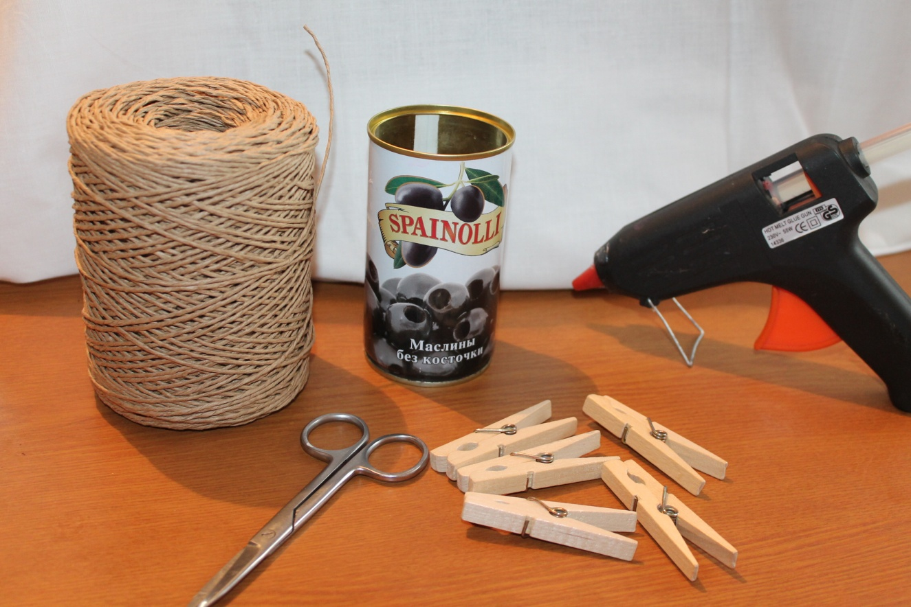
Итак, приступим
Для карандашницы нам понадобится: • деревянные бельевые прищепки; • жестяная банка; • ножницы; • клеевой пистолет; • бечёвка (шпагат).
.

Slide 5
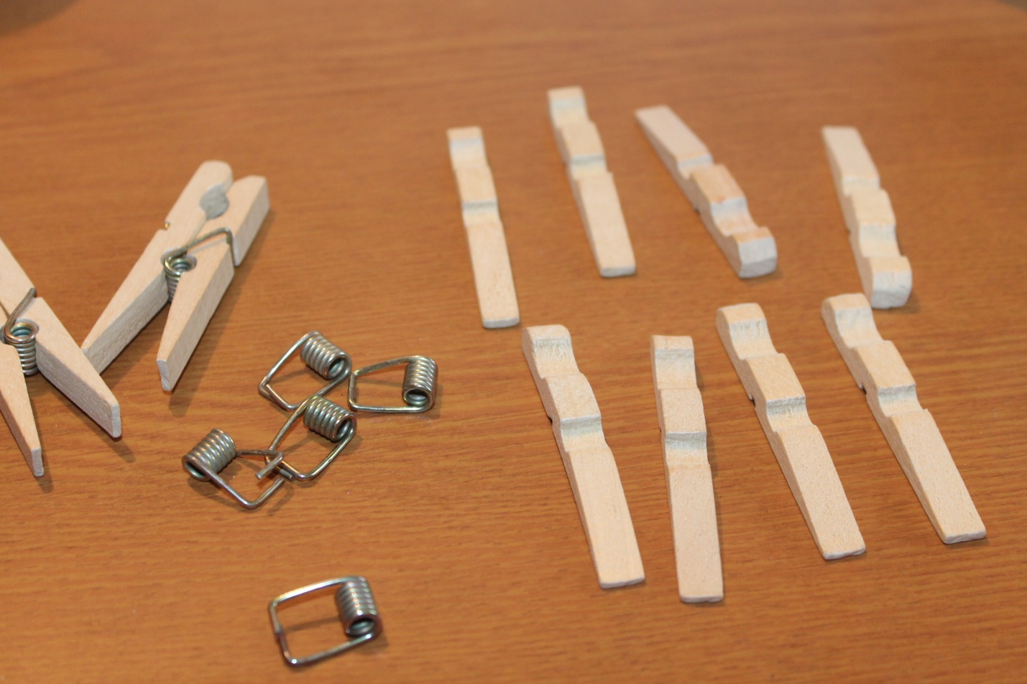
Разделяем бельевые прищепки на половинки.

Slide 6
Смазываем прищепки клеем и прикрепляем к поверхности банки, плотно прижимая прищепки друг к другу.

Slide 7
Для того, чтобы полностью обклеить банку, понадобилось 25 половинок прищепок.

Slide 8
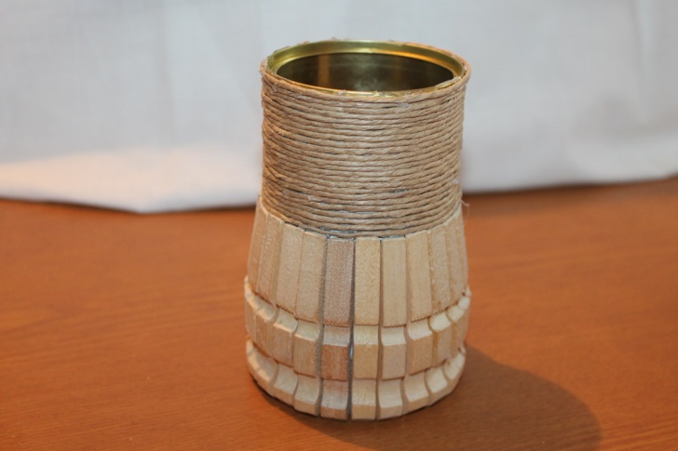
Теперь верхнюю часть банки смазываем клеем и обматываем шпагатом.

Slide 9
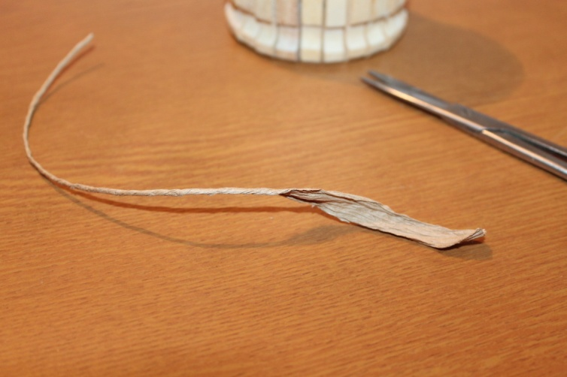
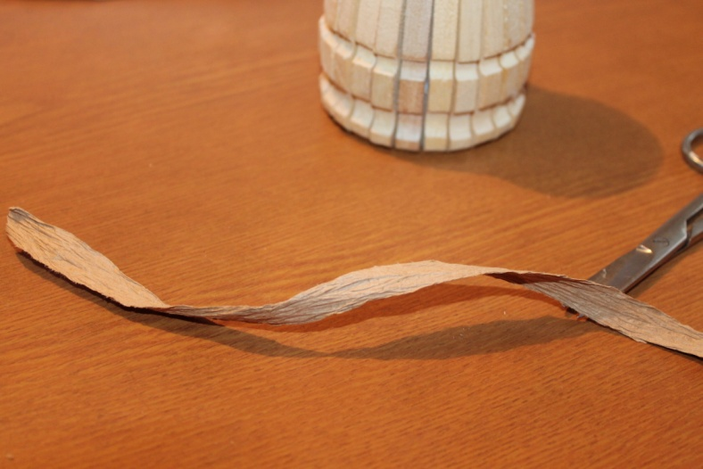

Slide 10
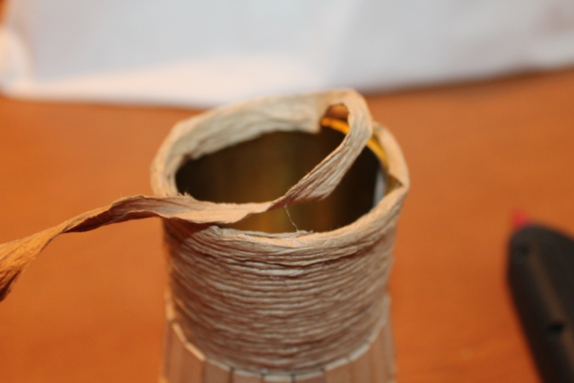
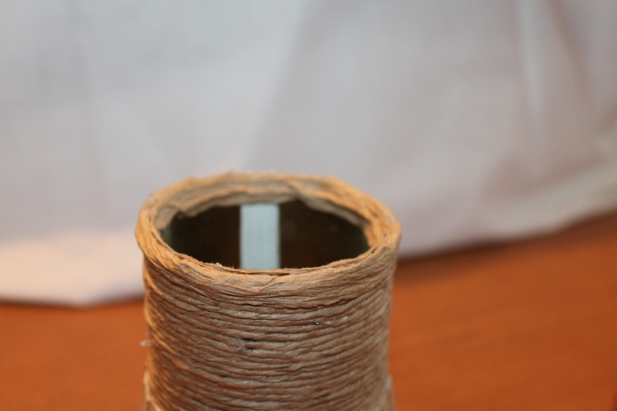

Slide 11
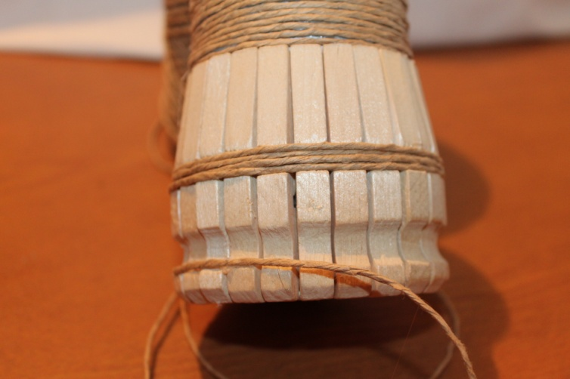
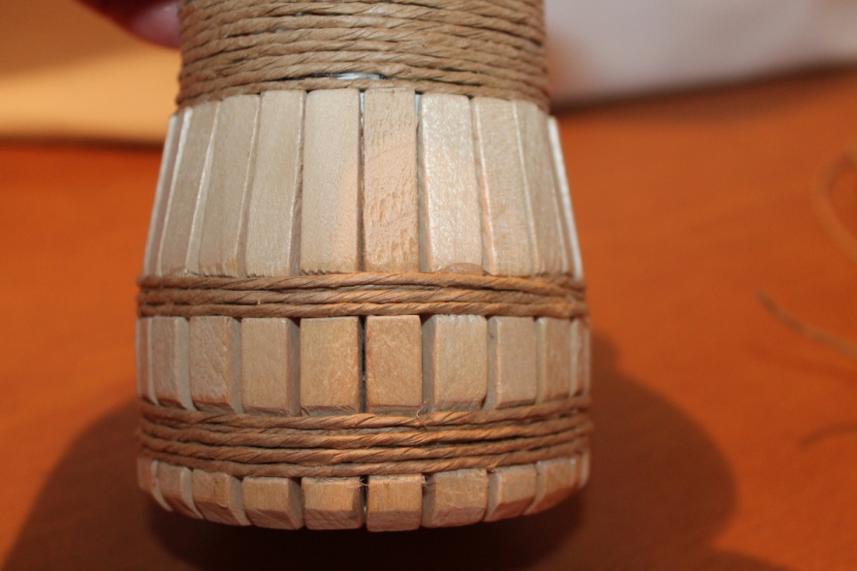

Slide 12
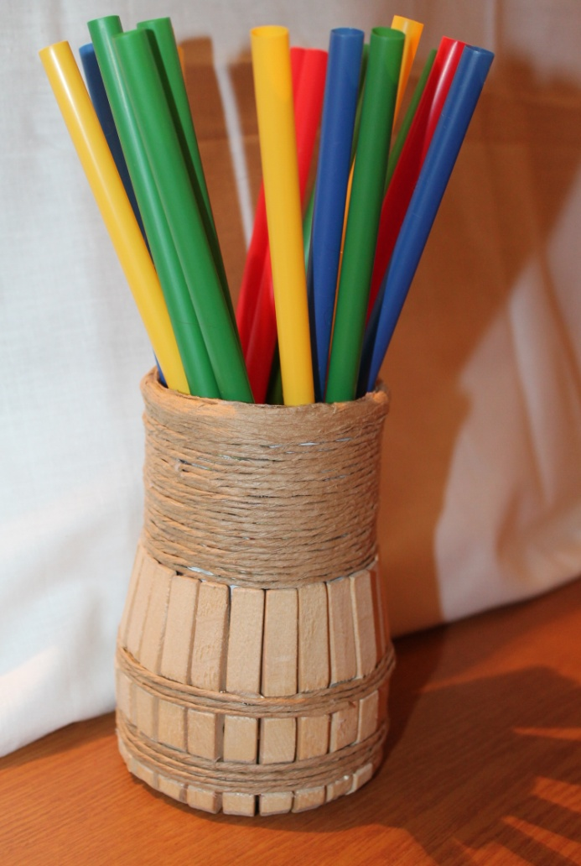

Slide 13
Список использованных источников
http://www.liveinternet.ru/users/ladyinred11/post260788825/ надписи
http://lenagold.narod.ru/fon/clipart/k/kar/karanda140.png
http://img-fotki.yandex.ru/get/6106/56602522.23/0_76c50_30e821fb_XL
http://www.mdou12.68edu.ru/Kartinki/karandashi.png карандаши
http://sunveter.ru/animacija/shkola/180-dva-karandasha.html http://sunveter.ru/uploads/posts/2013-07/1372683600_pencil2b.gif
http://sunveter.ru/uploads/posts/2013-07/1372854861_pencil4b.gif

